Slide 1
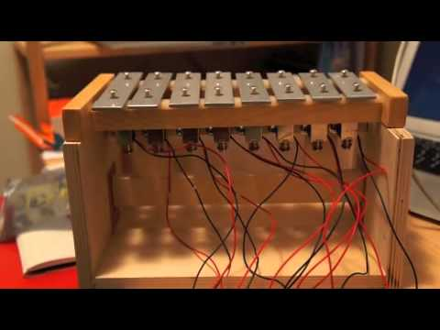
Xylophone Automatisé
Guillaume MALEK
Polytech Nice-Sophia 2018

Slide 2
Sommaire
Motivation
Présentation du projet
Objectifs
Matériel
Planning
Conclusion

Slide 3
Motivations
Projet musical
Découverte du MIDI (Musical Instrument Digital Interface)

Slide 4
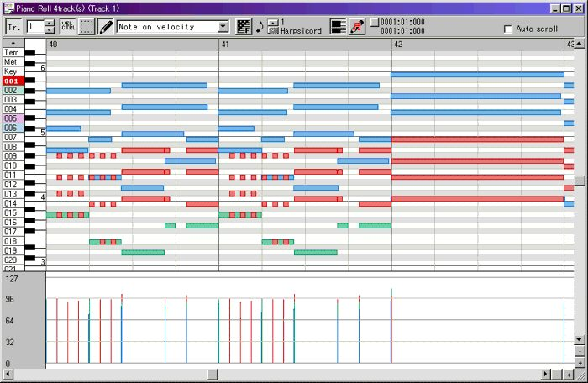
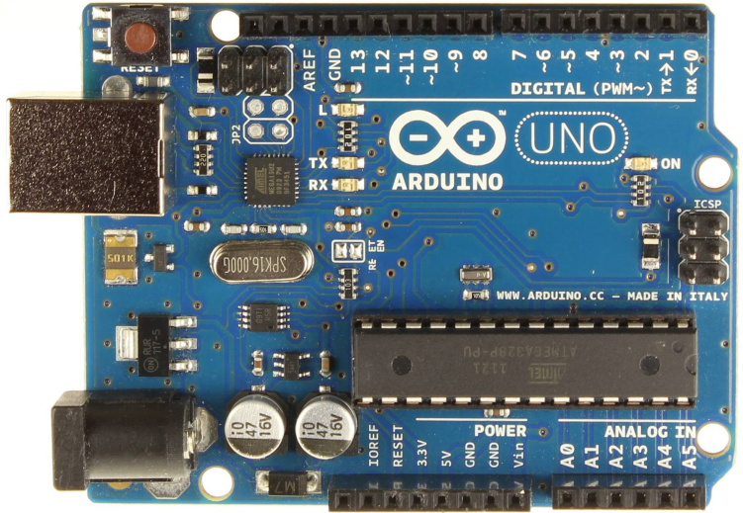
Présentation
Traitement de l’information :
Séquenceur MIDI
Carte Arduino

Slide 5
Présentation
Message MIDI :
1
1
1
Type message
Valeur note
Vélocité
Canal

Slide 6
Objectifs
Lire et comprendre les informations MIDI
Utiliser ces informations pour savoir quelle note est jouée en temps réel et l’envoyer par Bluetooth sur un téléphone
Faire frapper les maillets sur le xylophone en conséquence
Amélioration :
Faire frapper les maillets plus ou moins fort en fonction de la vélocité

Slide 7
Matériel
Xylophone
Bluetooth
Maillets pour xylophone
Arduino Uno
logiciels:
Reaper (Sequenceur MIDI)
Jack 2

Slide 8
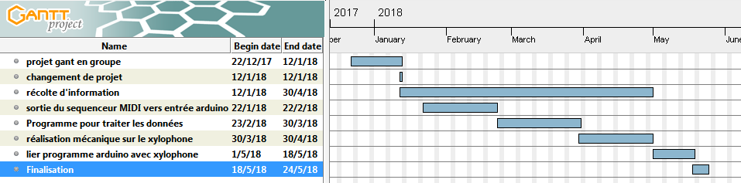
Organisation

Slide 9
Conclusion

Slide 10
Sources
https://www.midi.org/specifications/category/reference-tables

